Slide 1
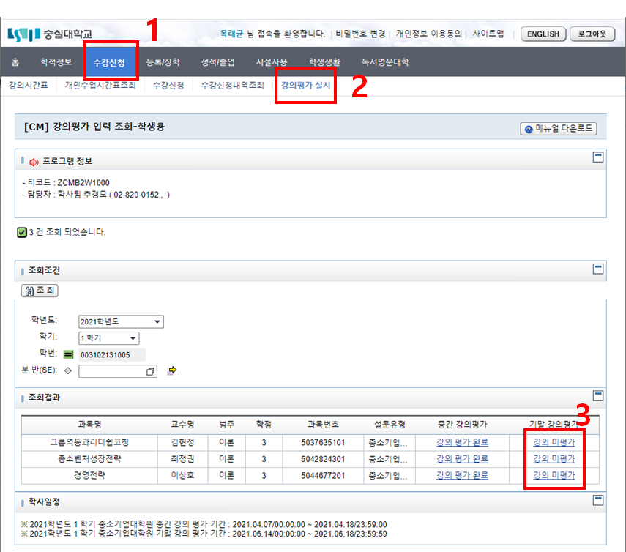
<강의평가 실시 >
1. 유세인트-수강신청-강의평가 실시 클릭
* 강의평가 미입력시 성적정정기간에 성적확인이 제한됩니다.
2. 강의평가 기간에 맞춰 중간/기말 강의평가 입력

Slide 2
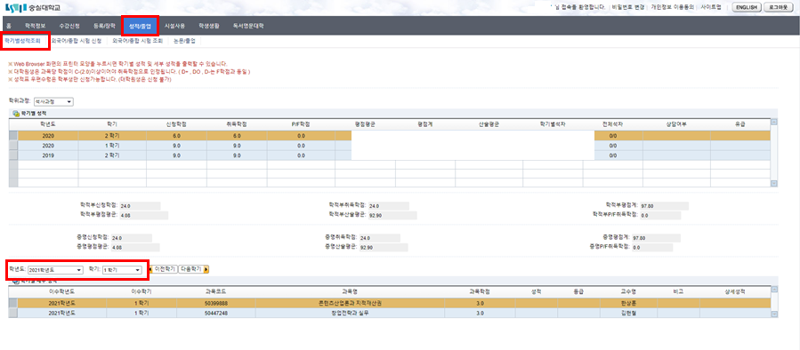
<성적확인 매뉴얼>
1. 성적/졸업-학기별성적조회 탭 클릭
2. 조회할 학년도/학기 선택 하여 성적확인
1
2
3

